Slide 1
YSL
¿Y después que?
Prácticidad
Gracias
Quiz
¿Qué es?
(You Sing Langague)
Integrantes:
López Ceciliano Brett Antonio
Martínez Mendoza Aarón
Salas Pineda Ricardo

Slide 2
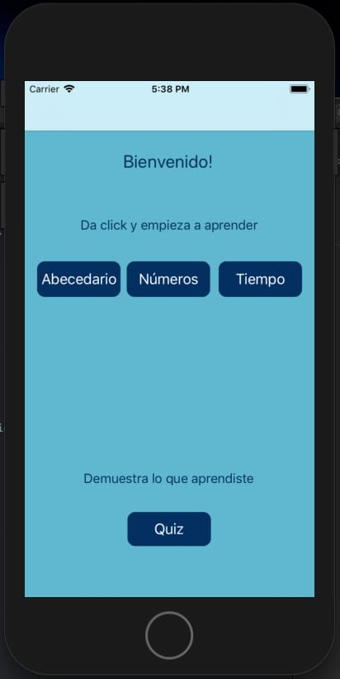
¿Qué es?
Es una aplicación sirve para cualquiera que desea aprender el lenguaje de señas
Gracias
Quiz
¿Qué es?
¿Y después ?
Prácticidad

Slide 3
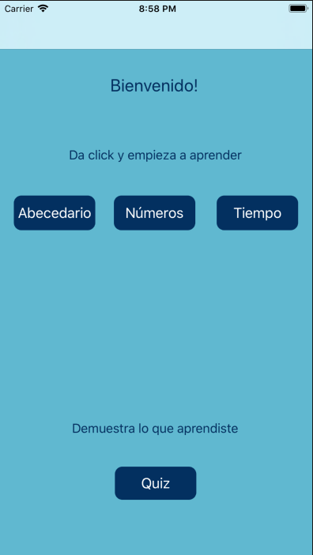
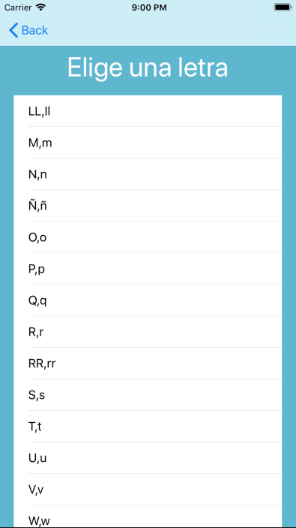
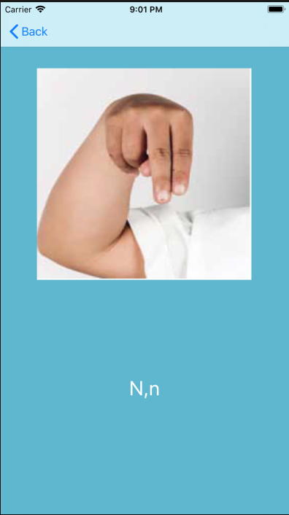
Características de la Sección de aprendizaje
-Se utilizaron tablas y menús para ordenar cada imagen en su correspondiente categoría, las tablas nos brinda una búsqueda sencilla a través de las diferentes señas de la app.
Quiz
¿Qué es?
¿Y después?
Gracias
Prácticidad

Slide 4
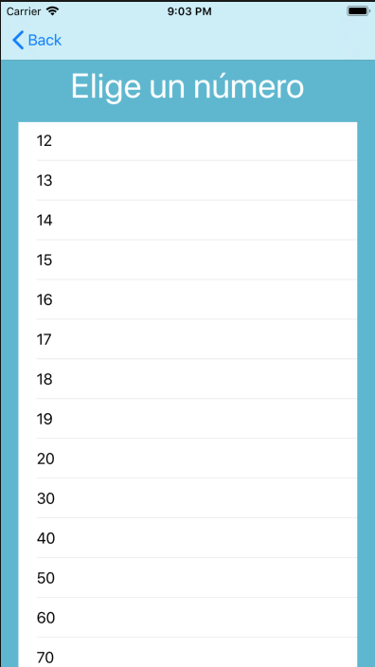
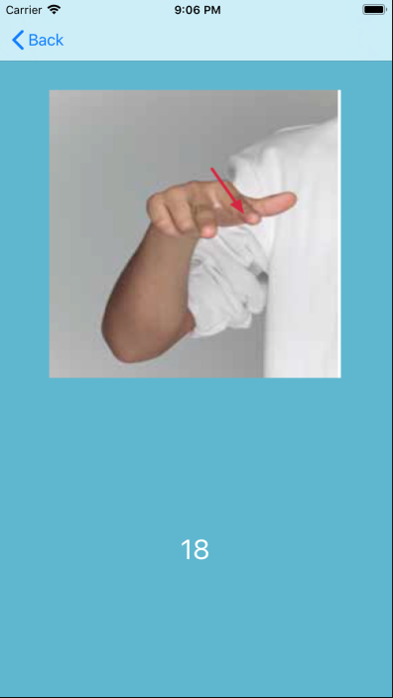

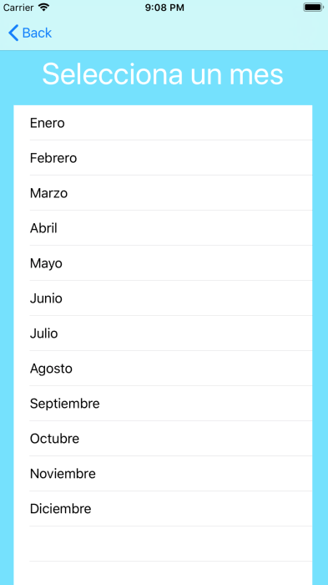
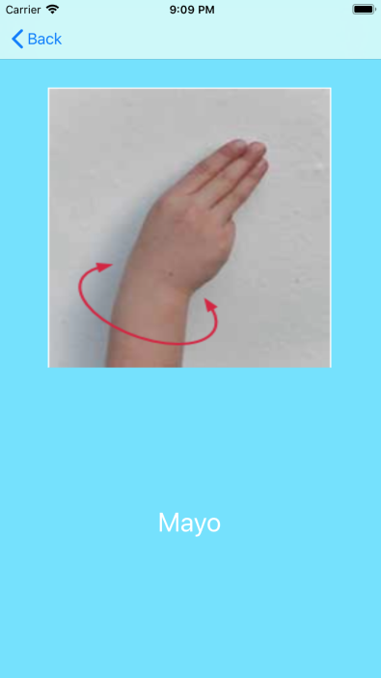
Gracias
¿Qué es?
¿Y después?
Quiz
Prácticidad

Slide 5
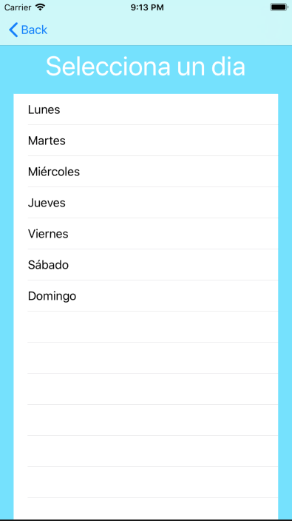
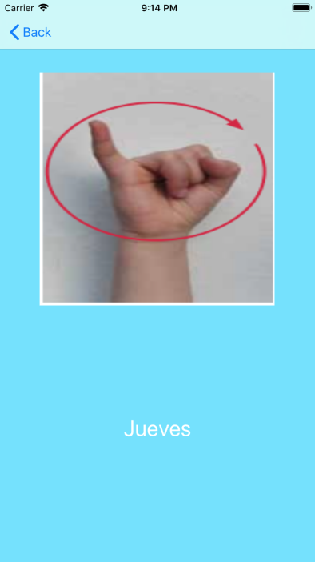
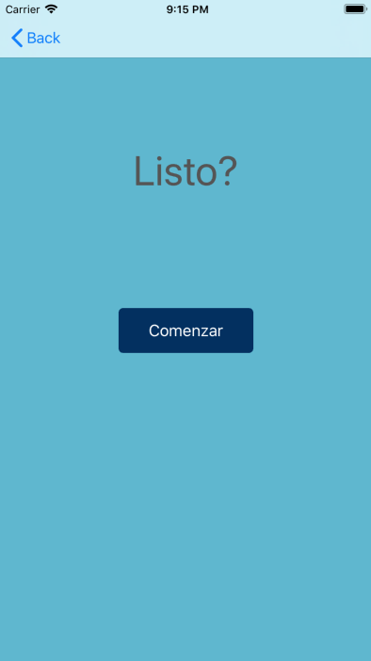
Gracias
Quiz
¿Qué es?
¿Y después?
Prácticidad

Slide 6
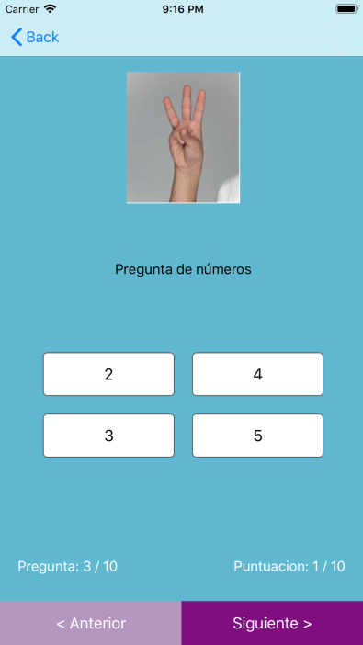
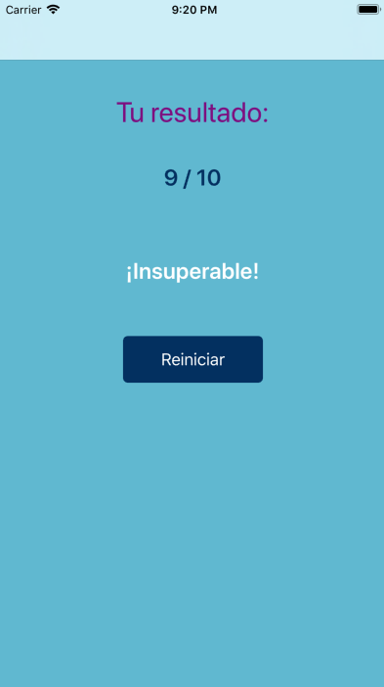
Características de la Sección del Quiz
Prueba lo que aprendiste
¿Y después?
Quiz
¿Qué es?
Gracias
Prácticidad

Slide 7
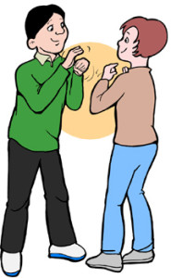

¿Y después que?
Ampliación de la aplicación
¿Y después?
Quiz
¿Qué es?
Gracias
Prácticidad

Slide 8
¿Y después?
Gracias
Quiz
¿Qué es?
Práctiicidad

